Slide 1
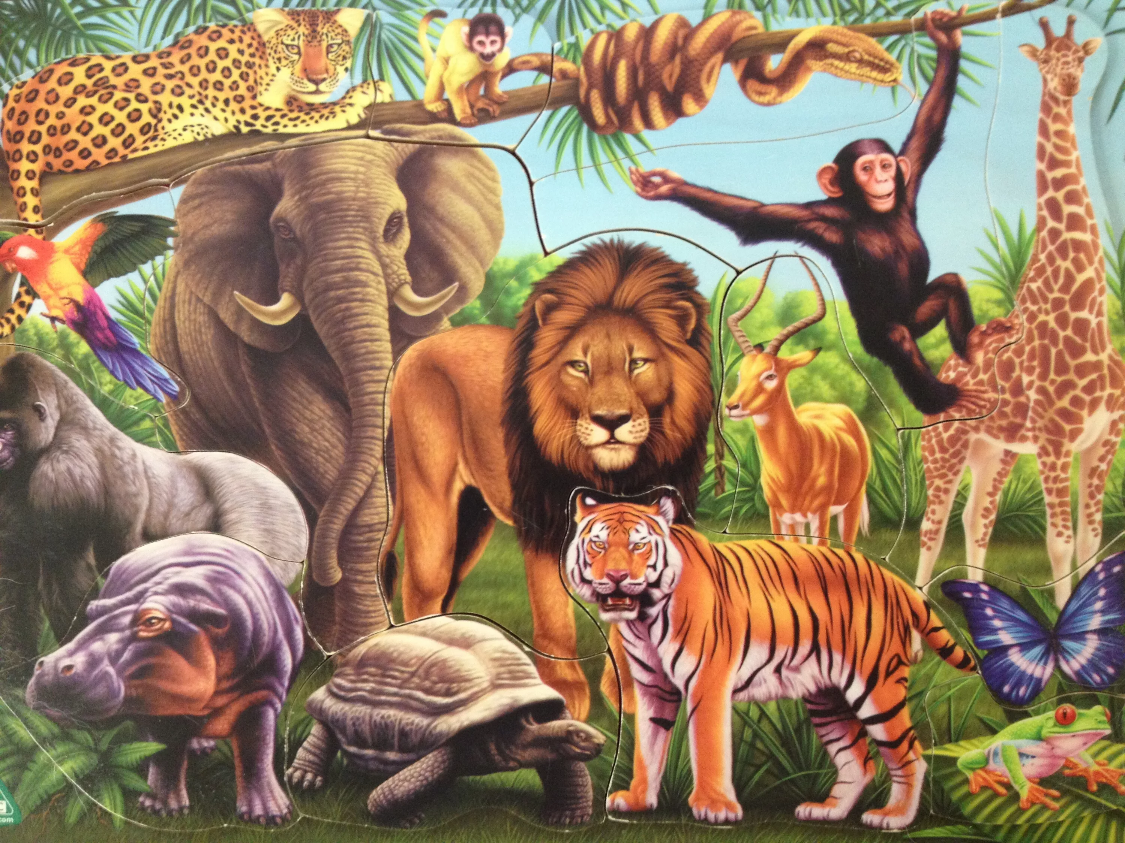
ФРАГМЕНТ УРОКА ВО 2-М КЛАССЕ ПО ТЕМЕ “ANIMALS IN ACTION” направленный на отработку и закрепление полученных знаний

Slide 2
Цель:
-закрепить структуры с глаголом “can”и глаголы движения;
-закрепить названия животных,название цвета, имя числительное;
-закрепить навыки говорения
Оборудование:
- песня о животных;
-подготовленные карточки с различными дикими животными;
-плакаты формата А-2; клей и карандаши.

Slide 3
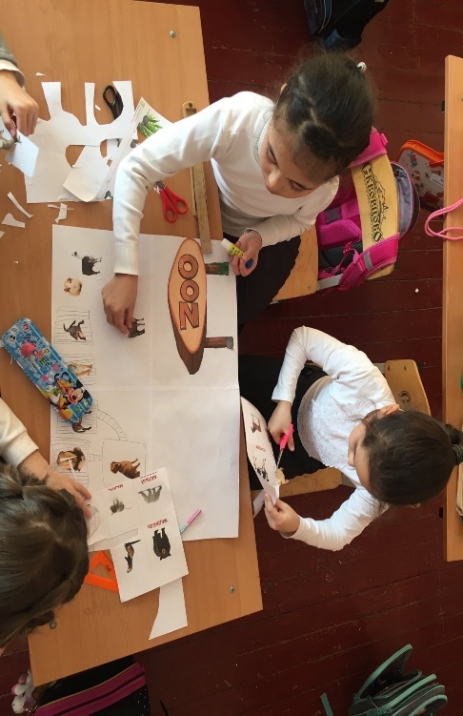
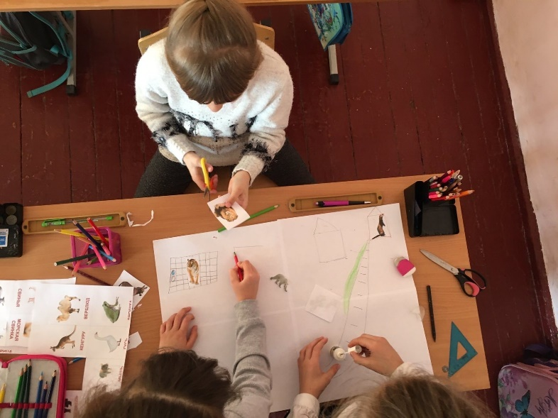
ход урока:
1.повторить изученную лексику в ходе динамической паузы-просмотр мультфильма и движение детей с главными героями “Yes, I Can!” | Animal Song For Children | Super Simple Songs; (3 min.)
2.разделить класс на группы и раздать учащимся подготовленные карточки с дикими животными, чтобы они могли выбрать те, которые им больше нравятся для создания собственного зоопарка(индивидуально)(5min)
3.познакомить учащихся с планом зоопроекта и предложить создать собственный (работа в группах)(10 min) ( включить им фоновую песню о животных,изученную ранее на предыдущих уроках-Walking In The Jungle | Super Simple Songs(3min), Let's Go To The Zoo | Animal Song for Kids ( 4 min)
4.собственно защита проекта: предложить ребятам попробовать себя в роли гида и провести экскурсию по той части зоопарка, за которую отвечают именно они (учащиеся будут заменять друг друга каждые ¾ животных);15 min.
5.предложить оставшимся «посетителям» задать вопрос по схеме «What's this?, CAN it jump/run/fly/?; (5min)
6.Предложить ученикам оценить самую интересную экскурсию и пригласить на мини версию экскурсии своих родных дома по этому же проекту.(2min)

Slide 4
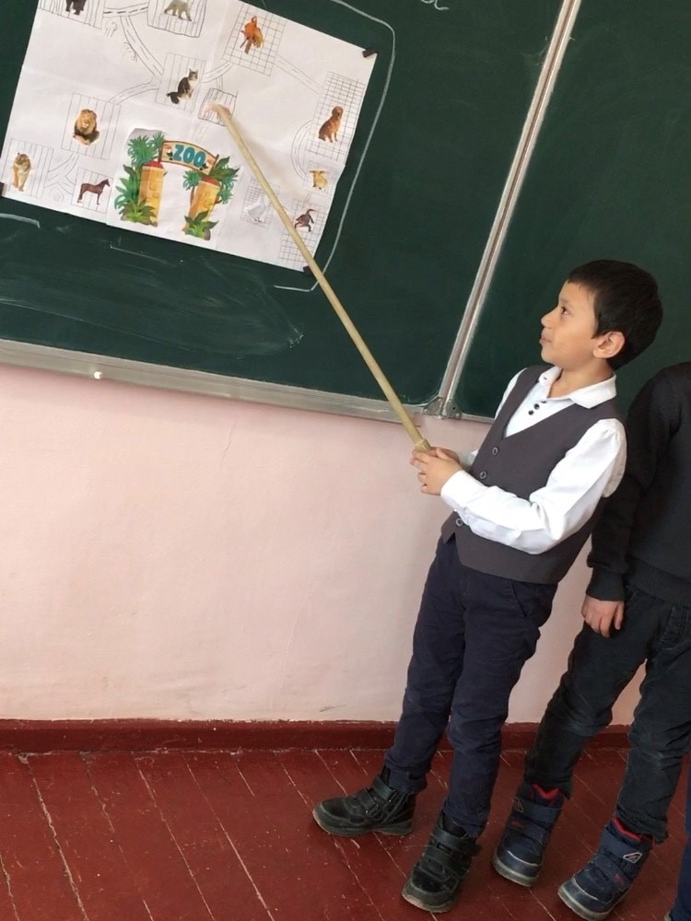
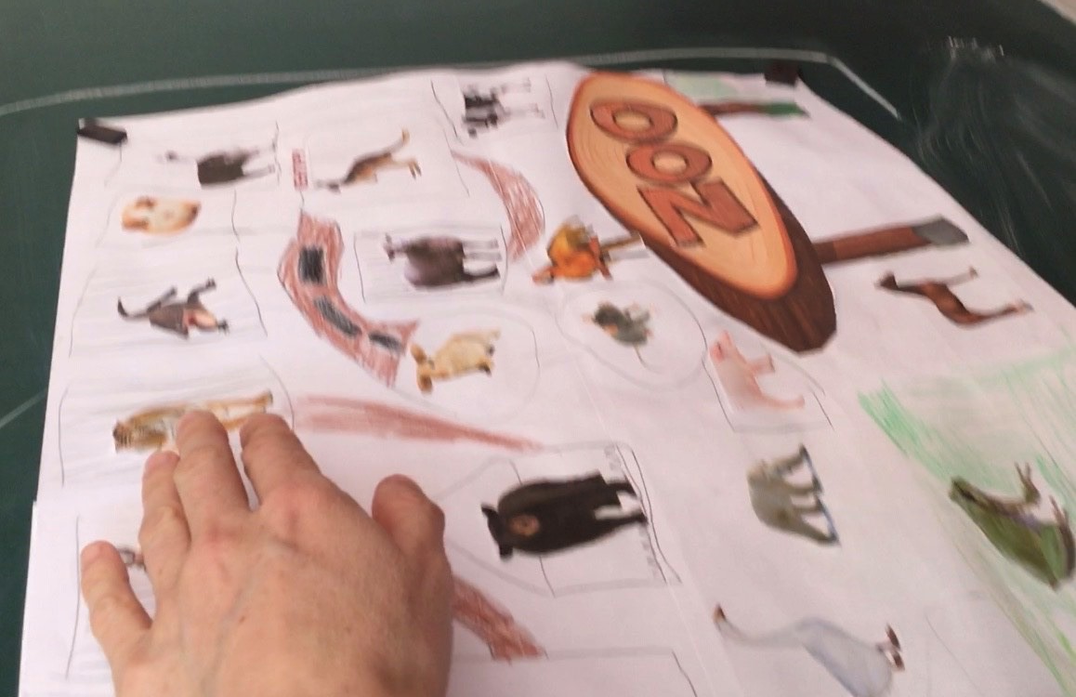
Возможная последовательность рассказа учащихся:
-Welcome to our zoo!
Let’s see the bear(two /three bears)/tiger/crocodile…It is( they are) big wild brown animal(s).
It can run and jump.
I like( don’t like)bears.

Slide 5
Подготовила учитель английского языка Люманова Эльзара Шевкетовна
МБОУ Первомайская школа
Симферопольского района
21 сентября 2021г.

